Slide 1
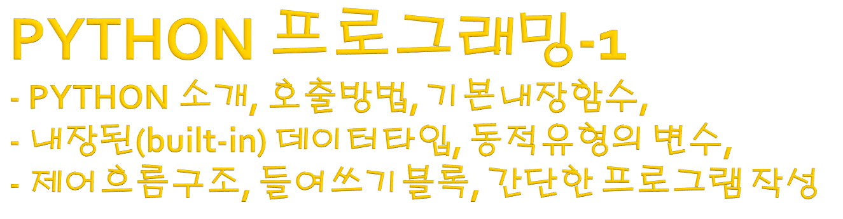
Chapter 12(3판)
담당교수: 김성훈 교수(shkim1454@knu.ac.kr)
과목이름: 정보처리알고리즘
과학기술대학 소프트웨어학과
경북대학교(Kyungpook National University)

Slide 2

1. python 소개, 프로그램 호출 방법,
표준출력과 입력을 위한 기본 내장함수를 배운다.
  print, raw_input(), help(), type(), int(), float(), range(), len(),...
2. python의 내장 데이터 타입을 알아보고,
동적 유형(dynamic typing)의 변수들을 다루어본다.
  변수 자동선언.
  기본(스칼라)형: int, float와 str, 복합형: list와 dict
3. 제어흐름구조의 특성을 파악하고,
간단한 프로그램을 작성해본다.
  논리블록 들여쓰기 구조.
  if문, if...else문, if...elif...else문, while문, for...in문

Slide 3

- GAWK에서는, 배열 인덱스에 숫자대신 문자열(string) 사용이 가능한 배열을 말한다.
PYTHON의 소개:
  귀도 판 로썸(Guido van Rossum)이 창시자,
  1991년 발표.
  간결하고, 배우기 쉽고, 생산성이 높은 언어:
    동적유형, 들여쓰기블록, iterable 순환반복형, ...
  → "Flying with Python just in a week“
  ...“1주일만에 파이선으로 날아다니기.”

Slide 4

- GAWK에서는, 배열 인덱스에 숫자대신 문자열(string) 사용이 가능한 배열을 말한다.
PYTHON의 소개(계속):
  인터프리터 언어이며, 실행시 바이트코드로 변환되어 파이선 가상기계에서 실행함.
    → Platform-Independence(운영체제나 CPU아키텍처에 무관)
  객체 지향 언어이다.
    → 풍부한 라이브러리를 제공한다.
  2가지 버전이 아직 사용중이다:
    파이선2.7(기본버전)과 파이선3(업그레이드 계속됨).
(이 실습지는 파이선2.7을 위주로 하여 설명하고 있음.)

Slide 5

  (1) 파이선 대화형 쉘:
  한번에 한줄씩 코드를 실행해서 결과를 확인하고 디버깅을 할 수 있다.
  $ python <-- BASH 쉘에서 파이선 유틸리티를 호출.
  >>> print 'Good Morning!' <-- 파이선 쉘에서 파이선 코드를 입력하고 엔터키.
  (2) 파이선 프로그램 파일을 실행하기:
  $ python gm.py <-- 명령어의 인자로 전달하는 방식
    - 독립형 스크립트로 실행하기.
  $ chmod +x gm.py <-- 파이선 스크립트 파일을 실행가능한 파일로 변경
  (3) 쉘 커맨드라인에서 실행하기:
  짧은 간단한 파이선 코드를 실행하는 경우에 편리함.
  $ python -c "print 'Good Morning!' "

Slide 6

원래, 데이터는 자동입력 처리된다.
(주의) 수동입력된 라인은 자동입력으로 다시 읽혀지지 않는다.
o 파이선 도움말 정보 얻기:
  - 대화형 쉘에서,
  help('object') 함수를 실행시켜서 도움말 출력 보기.
  - 인터넷 웹페이지에서 정보 얻기:
  docs.python.org,
  파이선 패키지 인덱스: pypi.python.org

Slide 7
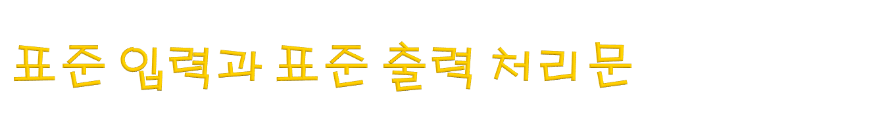
o 표준 입력과 표준 출력 처리: raw_input()함수, print문
in_str = raw_input()
→ 표준입력으로부터 입력된 문자열을 리턴
print "Hello, World!!!"
→ 표준출력으로 문자열을 출력하는 명령문.
주의: 파이선 2.7에서는 괄호()가 없다.
파이선3부터는 내장함수로 바뀌어서, 괄호() 붙임.
print( "Hello, World!!!“ )

Slide 8

o 내장함수 : 교과서 표12-1
  exit(), help(),
  bool(), float(), int(), type(),
  range(), xrange(), len(), max(), sorted(), map(),
  raw_input(), open(),
  (예시)
  f = open('filename.txt', 'r')
  ← 내장함수 open()을 호출하여 파일객체 f를 생성
o 객체 메소드: 객체에 종속되어서 동작되는 함수.
  input_str = f.readline()
  → 파일객체 f의 객체 메소드 호출

Slide 9

지정하여, 네트워크 통신을 행한다.
o 동적 유형(dynamic typing)의 변수 선언
➔ 자동 변수 선언
변수를 대입기호(=)을 이용하여 초기화하면,
실행중에 자동으로 자료형이 결정되어 선언된다.
또한, 사용중인 변수를 다른 유형의 값으로 할당하면,
자동으로 자료형이 변경되게 된다.
  >>> new_var = "처음 나온 이름이면 새로 생성하고,
  아니면 형이 자동으로 변한다 "
Notes:
인터넷에 번역된 정보의 오류를 지적해줄것.
“최소횟수로....”, “최대횟수로......” 이런 의미를
“접두부의 가장 작은부분“, “접두부의 가장 큰부분“....
이렇게 의미를 해석해서는 무슨 뜻인지 전혀 알 수 없음.

Slide 10

o 파이선의 내장 자료형:
bool, int, float, complex,
str, bytes, bytearray, tuple, list, set, dict
o bool 형: True와 False을 갖는다.
  bool(x) 함수는 x가 0이면 False, 아니면 True 리턴.
o 숫자형(Numbers): int, float, complex
  >>> n1 = 3/2 ← 정수형(int) 1이 할당됨(Python2.7)
  >>> n2 = 3/2.0 ← 실수형(float) 1.5가 할당됨
  >>> n3 = 3+2j ← 복소수(complex) 실수부 3과 허수부 2j가 할당됨.
  (주의) Python3에서는 나누기연산자가
  정수 연산자(//)와 실수 연산자(/)로 따로 구분해서 제공된다.
Notes:
인터넷에 번역된 정보의 오류를 지적해줄것.
“최소횟수로....”, “최대횟수로......” 이런 의미를
“접두부의 가장 작은부분“, “접두부의 가장 큰부분“....
이렇게 의미를 해석해서는 무슨 뜻인지 전혀 알 수 없음.

Slide 11

o 순서형(Sequence Types): str, list, tuple
  (1) 문자열 str: 유니코드로 표현되는 문자열 객체이며,
  순서를 가진 immutable sequence.
  >>> lunch = 'Lunch Time!‘
  (2) 리스트: 순서를 가진 여러개의 항목을 포함하는 객체를 말하며,
  배열과 유사한 개념. 즉, 인덱스로 항목을 가리킴(indexing).
    인덱스는 0으로 시작하며,
    iterable(반복순환) 특성을 가지고 for...in에서 연속된 요소를 제공.
    tuple은 immutable이어서 내용과 구조의 변경이 불가능하지만,
    list는 mutable sequence이어서 내용과 구조를 변경 가능하다.
    >>> li = ['a', 'b', 'c'] ← list 유형으로 선언되어 값과 구조를 변강가능.
    >>> li[0] = 'A' ← 첫 번째 요소의 값을 ‘A'로 변경함.
    >>> li.append('d') ← 맨 끝에 새로운 요소를 추가함.
Notes:
인터넷에 번역된 정보의 오류를 지적해줄것.
“최소횟수로....”, “최대횟수로......” 이런 의미를
“접두부의 가장 작은부분“, “접두부의 가장 큰부분“....
이렇게 의미를 해석해서는 무슨 뜻인지 전혀 알 수 없음.

Slide 12

(2) 리스트(계속되는 내용):
  음수값의 인덱스를 허용:
  음수값 인덱스는 -1이 맨끝 요소이며, 반대 뱡향의 순서로 인덱싱.
  slicing index의개념: 인덱스를 범위로 표시 가능, A[1:5]
  콜론으로 인덱스 범위를 지정. 오른쪽방향으로 항목을 복사.
    예시: a=[1, 2, 3, 4, 5],
    a[0:3], a[:3], a[1:], a[:], a[-2:], a[1:-1], a[-4:3], a[0:5:2] ->step 2.
    리스트 복사하기:
    c = a[:] ← 복사된 리스트. a와 c는 별개의 리스트이다. 즉, c = list(a) 와 동일
    b = a ← 리스트 a의 참조(주소)를 할당. a와 b는 동일한 리스트 객체를 가리킨다.
  순서형 객체의 공통 연산자:‘a' in 'abc', 'd' not in 'abc', 'ab'+'cd', 3*'la'
  리스트 객체의 메소드들:
  remove(), append(), reverse(), sort(), count(), index(), 표12-2 참조.
  리스트를 처리하는 내장함수:
  len(list), sorted(list), min(list), max(list), map(func, list),
Notes:
인터넷에 번역된 정보의 오류를 지적해줄것.
“최소횟수로....”, “최대횟수로......” 이런 의미를
“접두부의 가장 작은부분“, “접두부의 가장 큰부분“....
이렇게 의미를 해석해서는 무슨 뜻인지 전혀 알 수 없음.

Slide 13
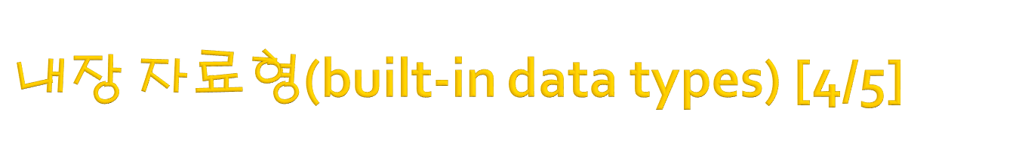
o 집합형 구조(Collection Structures): set, dict
--> in, not in, 연산자는 공통 적용 가능.
  (1) set : 순서가 없는 여러 항목들의 집합.
    순서가 없으므로, 인덱스 사용이 불가능하다.
>>> st = set( range(5) ) ← list로 생성한 후, set으로 변환.
또는
>>> st = { 0, 1, 2, 3, 4 } ← brace 기호를 사용하여, 초기값 할당.
주의: [ ]은 리스트, ( )는 튜플, { }는 set를 표현하는데 사용.
>>> mylist = [ 0, 1, 2, 3, 4 ]
>>> mytuple = ( 0, 1, 2, 3, 4 )
>>> myset = { 0, 1, 2, 3, 4 }
Notes:
인터넷에 번역된 정보의 오류를 지적해줄것.
“최소횟수로....”, “최대횟수로......” 이런 의미를
“접두부의 가장 작은부분“, “접두부의 가장 큰부분“....
이렇게 의미를 해석해서는 무슨 뜻인지 전혀 알 수 없음.

Slide 14

(2) dict : 순서가 없는 key:value 쌍을 여러 항목들로 포함하는 집합.
(일종의 해쉬태이블로써, 빠른 검색이 가능하다.)
  숫자 인덱스를 사용하지 않는 대신에,
  key 인덱스를 사용하여 값을 접근할 수 있다.
  >>> age = { 'sam':44, 'max':88, 'zach':22, ‘helen':'young' }
  >>> age['zach']
  >>> age['helen'] = 92 ← 새로운 항목의 키-값의 쌍을 추가 또는 변경한다.
  단, 어떤 순서로 저장되는지는 알 수 없다.
  dict 관련 메소드:
  keys(), values(), items(), get(key), pop(key), popitem(), clear(),
  dict 유형도 iterable 특성을 제공하기 때문에
  for...in 문을 사용해서 순환반복할 수 있다.
  단, 어떤 순서로 제공되는지는 미리 예측할 수 없다.
Notes:
인터넷에 번역된 정보의 오류를 지적해줄것.
“최소횟수로....”, “최대횟수로......” 이런 의미를
“접두부의 가장 작은부분“, “접두부의 가장 큰부분“....
이렇게 의미를 해석해서는 무슨 뜻인지 전혀 알 수 없음.

Slide 15

o 들여쓰기로 논리블록을 지정:
  제어구조의 블록은 오프닝 토큰으로 콜론(:)을 사용하고,
  SPACE와 TAB을 이용하여 들여쓰기를 같은 레벨로 하면 동일한 블록으로 취급하며,
  들여쓰기 레벨을 변경하는 것은 오프닝 콜론의 종료토큰에 해당된다.
o 제어흐름구조: if문, if...else문, if...elif...else문, while문, for...in문
>>> if expr : #조건식에 괄호 불필요함
pass # 반드시 콜론(:)은 필요
...
>>> if expr :
pass
else :
pass
>>> if expr :
pass
elif expr :
pass
else :
pass
>>> while expr :
pass
...
>>> for item in list :
pass
...
>>> for count in range(0, 10, 3):
pass
...
Notes:
인터넷에 번역된 정보의 오류를 지적해줄것.
“최소횟수로....”, “최대횟수로......” 이런 의미를
“접두부의 가장 작은부분“, “접두부의 가장 큰부분“....
이렇게 의미를 해석해서는 무슨 뜻인지 전혀 알 수 없음.

Slide 16

A. Python 쉘의 기본 사용법
B. 파이선의 내장 데이터 유형
(bool, int, float, complex, str, bytes, bytearray,
tuple, list, set, dict)
C. Python 제어 흐름 구조
논의 및 숙제

